Slide 1
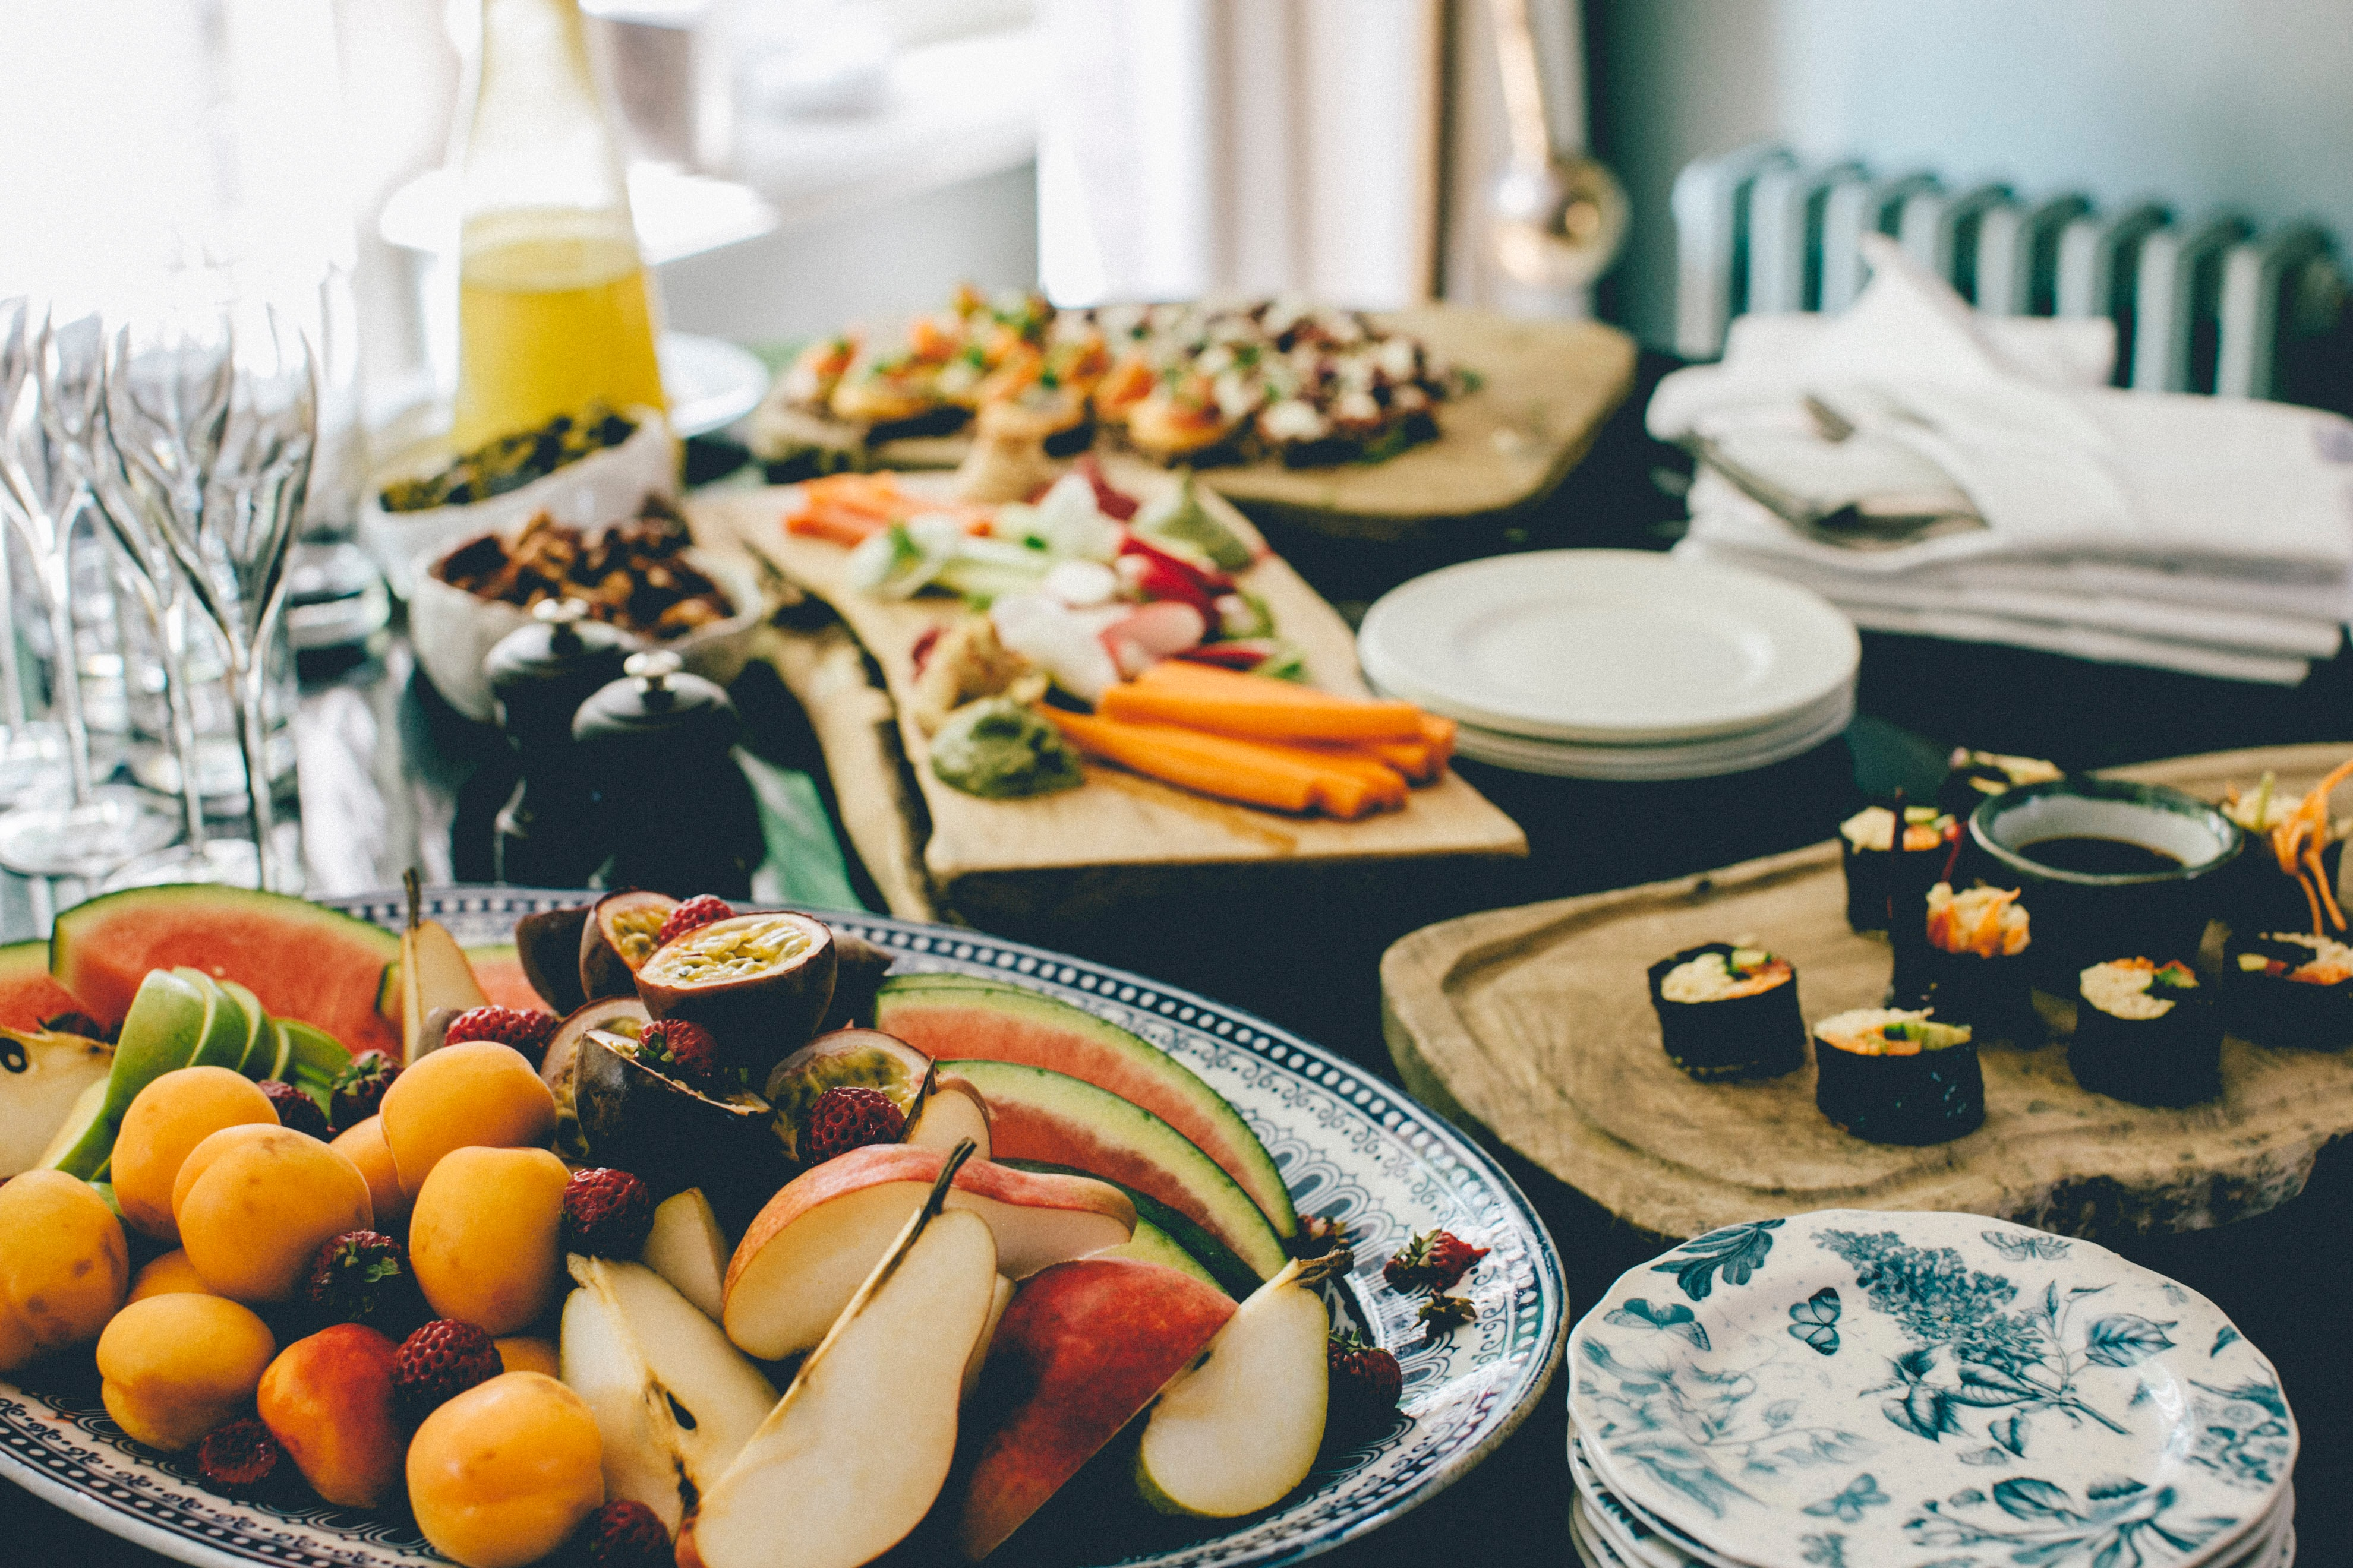

Vauhtia ravintoloiden ruokahävikin vähentämiseen
Työpaja ravitsemispalveluille
30.3.2023

Slide 2
Ohjelma
13.00 -13.05 Tervetulosanat
13.05-13.10 Mara ry:n terveiset: Marjaana Ingervo
13.10- 13.25 Ajankohtaista hävikkiasiaa:
Kirsi Silvennoinen ja Inkeri Riipi
13.25-13.35 Siirtyminen työpajaosuuteen, jakautuminen ryhmiin
13.35-13.45 Verryttelytehtävä
13.45-14.20 Osa I Hävikkityön nykytilanne
14.20-14.35 Tauko
14.35-15.30 Osa II Uudet, kokeilun arvoiset keinot hävikin
vähentämiseen
15.25-15.30 Loppusanat

Slide 3

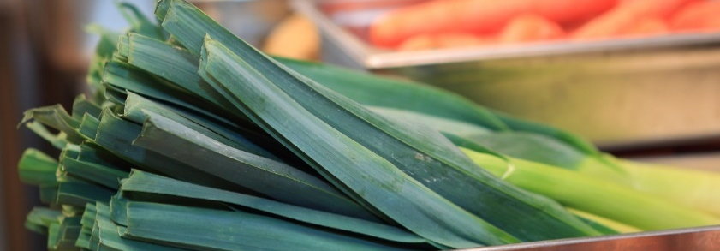
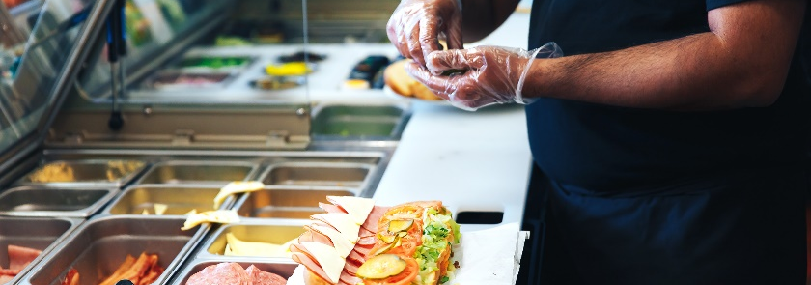
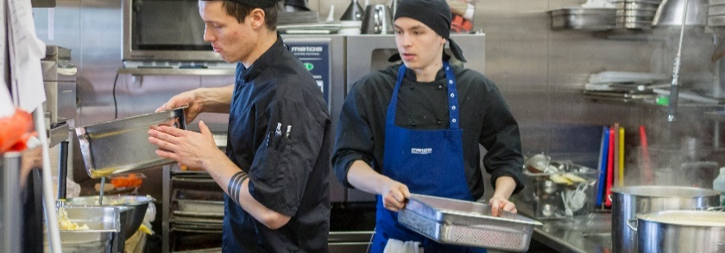
ruokaHävikkityö
matkailu- ja ravintolapalvelut MaRassa
Marjaana Ingervo
Luken Vauhtia ravintoloiden ruokahävikin vähentämiseen
-työpaja 30.3.2023

Slide 4

myös
Ruokahävikkityötä tarvitaan, koska…
Ruoan hinta on noussut:
  ravintolaruoan raaka-aineiden tukkuhinnat nousseet 22 % vuodessa (2/2022–2/2023)
  muutos hidastunut, mutta nousua edelleen 6,8 % viime syksystä (9/2022–2/2023)
  Lähde Tilastokeskus MaRan toimeksiannosta.
Ravintolat eivät ole pystyneet siirtämään raaka-ainehintojen nousua myyntihintoihin.
  Vain 15 % alan yrityksistä onnistunut siirtämään kohonneita kustannuksiaan kohtalaisen hyvin asiakashintoihinsa.
  Lähde EK:n jäsenkysely loppuvuodesta 2022.
Ympäristösyiden lisäksi ruokahävikin vähentäminen
on olennaisen tärkeää liiketalouden näkökulmasta varsinkin nyt.

Slide 5
Mikä MaRa?
Matkailu- ja ravintola-alan edunvalvonta-järjestö, edustaa matkailu-, majoitus-, ravintola- ja vapaa-ajanpalvelualan yrityksiä.
3 100 jäsentä, joilla on 7 700 toimipaikkaa. Jäsenyritykset työllistävät noin 70 000 henkilöä.
Jäsenyritysten liikevaihto on noin
85 % toimialan koko liikevaihdosta Suomessa.
Ruokaa tekee arviolta
n. 80–90 % jäsenyrityksistä:
ravintoloita, kahviloita, henkilöstöravintoloita,
fast food -yrityksiä, catering/pitopalveluyrityksiä…
Suurin osa pienehköjä yrityksiä:
vähintään 150 työntekijää:
alle 2 % jäsenyrityksistä
enintään 10 työntekijää:
n. 84 % jäsenyrityksistä
Paljon pieniä keittiöitä. Merkitys ruokahävikkiin ja sen vähentämiskeinoihin?

Slide 6

1. MaRan
ruokahävikkiohje
Ohje (pdf, 2021) on MaRan jäsensivuilla suomeksi ja englanniksi.
Laadintaan osallistui jäsenyritysten edustajia:
Compass Group FS Finland,
Food & Events / Restel,
Hesburger / Burger-In Oy,
ISS Palvelut Oy, Sodexo,
SOK MaRa-ketjuohjaus,
Unica ravintolat
+ ulkojäsenenä Kespro.

Slide 7
MaRan ruokahävikkiohje: sisältö
Mitä ruoka­hävikki on?
Paljonko hävikkiä ravintoloissa syntyy?
Hävikin mittaaminen ja seuranta
Hävikin arvon seuraaminen
Miten päästä käsiksi hävikin perussyihin?
Ruoan menekin arviointi
Ruokalista
Reseptiikka ja tuotantoprosessi
Hankinnat
Varastointi
Valmistus
Tarjoilu
Asiakkaan odotukset ja valintojen ohjaaminen
Viestintä ja näkyvyys
Henkilöstö
Ylijäämäruoan hyödyntäminen
Sisältää tekstin lisäksi pohdintakysymyksiä, vinkkilistoja ja ”huoneentauluja” esim. keittiön seinälle laitettavaksi

Slide 8

2. Elintarvikealan materiaali-tehokkuuden sitoumus

Slide 9
Mikä sitoumus on?
Elintarvikealan materiaalitehokkuuden sitoumus on valtiovallan ja elinkeinoelämän välinen
vapaaehtoinen sitoumus, joka tähtää ympäristöystävälliseen ja kannattavaan toimintaan.
MaRan jäsenyritys voi osallistua sitoumukseen omalla yrityskohtaisella sitoumuksellaan. Siinä yritys sitoutuu tekemään konkreettisia materiaalitehokkuustoimia ja raportoimaan tuloksista vuosittain.
Sitoumuksen päätavoitteet:
materiaalitehokkuudella parempaa kannattavuutta ja kestävyyttä
tietoisuus materiaali-tehokkuuden mahdollisuuksista ja keinoista lisääntyy elintarvikeketjussa ja kuluttajien keskuudessa

Slide 10
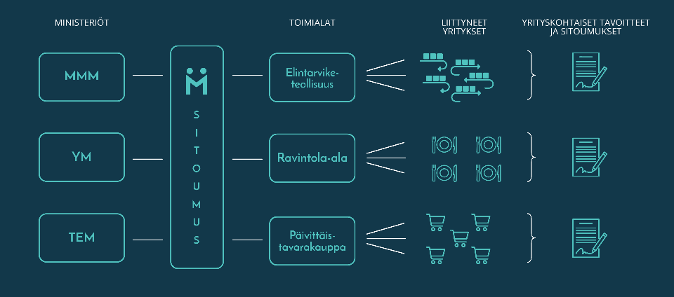
Sitoumuskausi 2022–2026
Motiva mukana koordinaattorina ja help deskin tarjoajana.

Slide 11




Toimialakohtaiset tavoitteet
Elintarvikejätteen ja ruokahävikin vähentäminen elintarviketeollisuudessa, päivittäistavarakaupassa ja ravintoloissa
Elintarvikepakkausten materiaalitehokkuuden parantaminen elintarviketeollisuudessa, päivittäistavarakaupassa ja ravintoloissa. Esim.
  - pakkausten uudelleen käyttö
  - pakkausten kierrättäminen materiaalina
  - muovin määrän vähentäminen pakkauksista
Kierrätysasteen lisääminen päivittäistavarakaupassa
Myös kertakäyttö- annospakkausten Green Dealiin voi liittyä tätä kautta.

Slide 12
Yritysten tavoitteet ja toimet
Yritys voi itse määritellä tavoitteensa ja toimenpiteensä, kunhan ne toteuttavat sitoumuksen päätavoitteita (s. 7)
Mitattavat tavoitteet ovat toivottavia. Mittari esim.
  ruokahävikin vähenemä (t)
  elintarvikejätteen vähenemä (t)
  kasvihuonekaasupäästöjen vähenemä (t CO²-ekv)
  kustannussäästö €
Mitattavien tavoitteiden lisäksi voi olla laadullisia tavoitteita
  esim. koulutus henkilöstölle, tiedotuskampanja asiakkaille

Slide 13
Yritys voi esimerkiksi
selvittää ruokahävikin tai elintarvikejätteen syntymisen syitä ja pohtia vähentämisen keinoja
kehittää menekinseurantaa ja tuotannonsuunnittelua hävikin määrän vähentämiseksi
hyödyntää erilaisia hinnoittelutapoja ja myyntikanavia hävikin synnyn ehkäisyssä
kehittää tai tuoda valikoimiinsa ympäristön kannalta hyviä
take away -pakkauksia
järjestää sisäistä koulutusta henkilöstölle materiaalitehokkuutta parantavista työtavoista
viestiä kuluttajille ruokahävikin vähentämisestä
viestiä kuluttajille käyttämistään pakkauksista, niiden kierrätyksestä
sekä niiden ympäristövaikutuksista
Esimerkkejä mahdollisista materiaali-tehokkuus-toimista

Slide 14
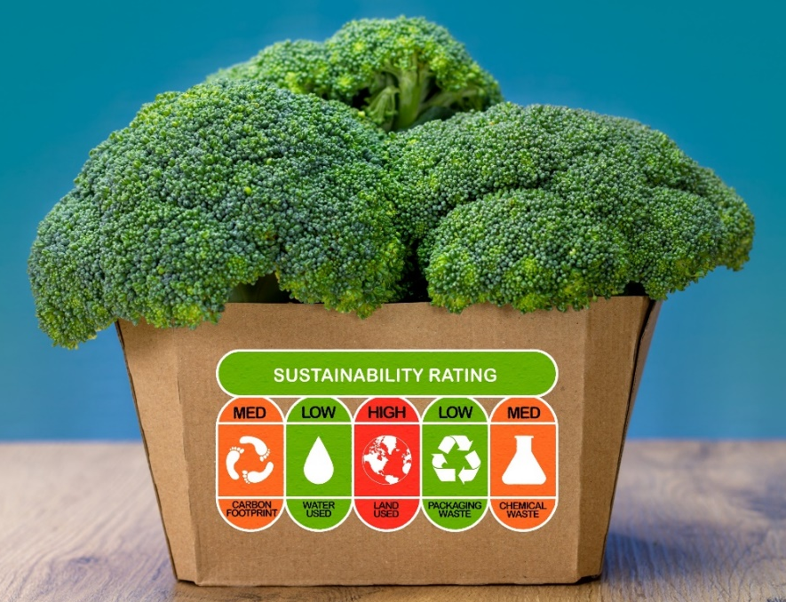
Mitä hyötyä yritykselle?
Auttaa systematisoimaan työtä, jota jo tehdään materiaali-tehokkuuden hyväksi
Kustannussäästöt tavoitteisiin päästäessä
Voi hyödyntää osana yrityksen vastuullisuusviestintää
+ bonushyöty koko toimialalle:
Yritysten tehdessä aktiivisesti materiaalitehokkuutta edistäviä toimia
voidaan vähentää yhteiskunnallista tarvetta pakottavaan sääntelyyn.

Slide 15


Lisätietoa
Motiva
Sitoumus2050
(liittyneet yritykset ja niiden toimenpiteet. Yrityksillä voi olla lisäksi toimenpiteitä, jotka eivät ole julkisia.)
Toistaiseksi oman sitoumuksen on tehnyt kolme jäsenyritystä:
Compass Group, S-ryhmä ja Restel.
Liikevaihdolla mitattuna mukana on jo merkittävä osuus toimialasta.

Slide 16




Kiitos!
Matkailu- ja Ravintolapalvelut MaRa ry
  09 6220 200
  (klo 8.30 – 16.00)
  www.mara.fi

Slide 17
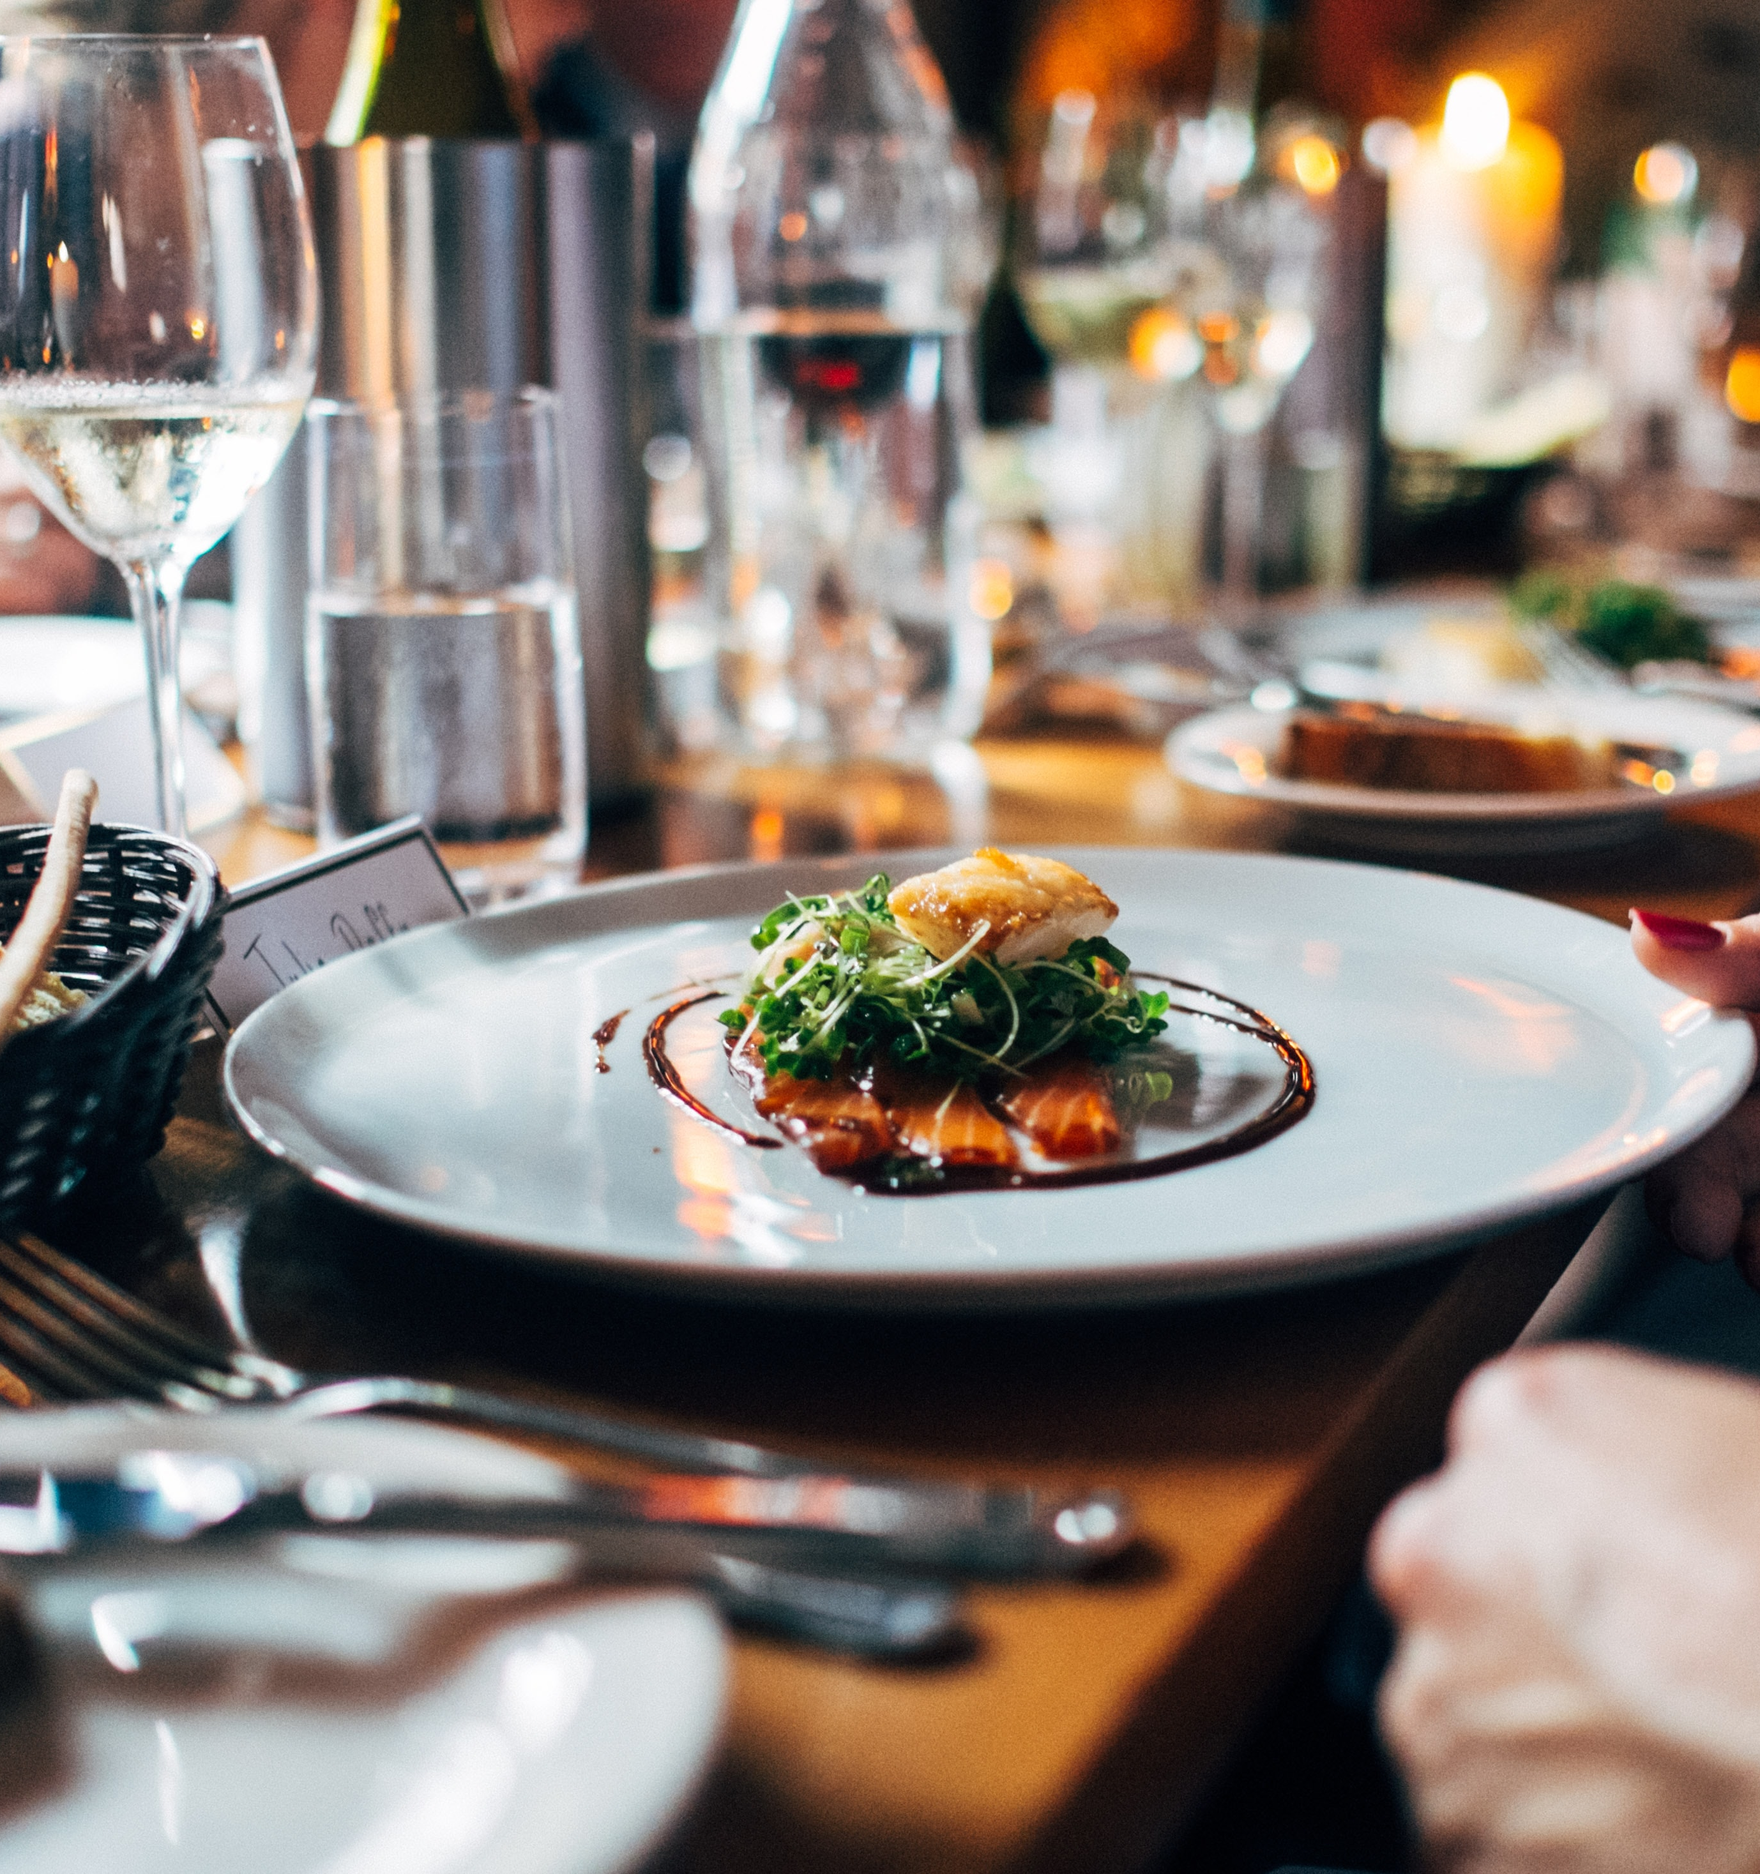

Ajankohtaista elintarvikejätteestä
Määrä, alkuperä
Uusi jätelaki
Hävikkitiekartta
Ravintolafoorumi
Kirsi Silvennoinen

Slide 18
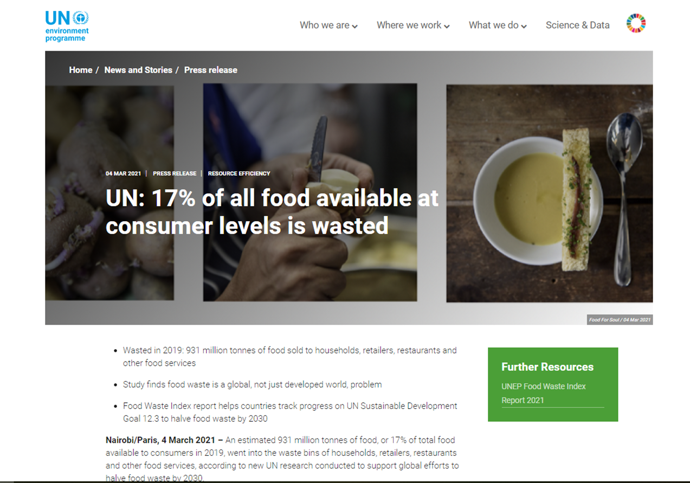
UNEP Raportti Food Waste Index
YK:n Ympäristöohjelman laatiman Food Waste Index 2021 mukaan vuonna 2019 syntyi kuluttajatasolla noin 931 miljoonaa tonnia elintarvikejätettä.
Tästä 61% kotitalouksissa, 27% ravitsemispalveluissa ja 13% kaupassa.
Tämä tarkoittaa 17% kaikesta tuotetusta ruoasta hukkaantuu näissä vaiheissa ruokaketjua.
Tutkimusta, mittaamista ja seurantaa lisättävä puolittamistavoitteen saavuttamiseksi.
Luke toimittaa Eurostatille Suomen tietoja vuosittain.
According to the UNEP Food Waste Index 2021, around 931 million tonnes of food waste were generated in 2019 – 61% of which came from households, 26% from food service and 13% from retail – suggesting that 17% of global food production may be wasted at these stages of the food supply chain.
UNEP Food Waste Index 2021. https://www.unep.org/resources/report/unep-food-waste-index-report-2021

Slide 19
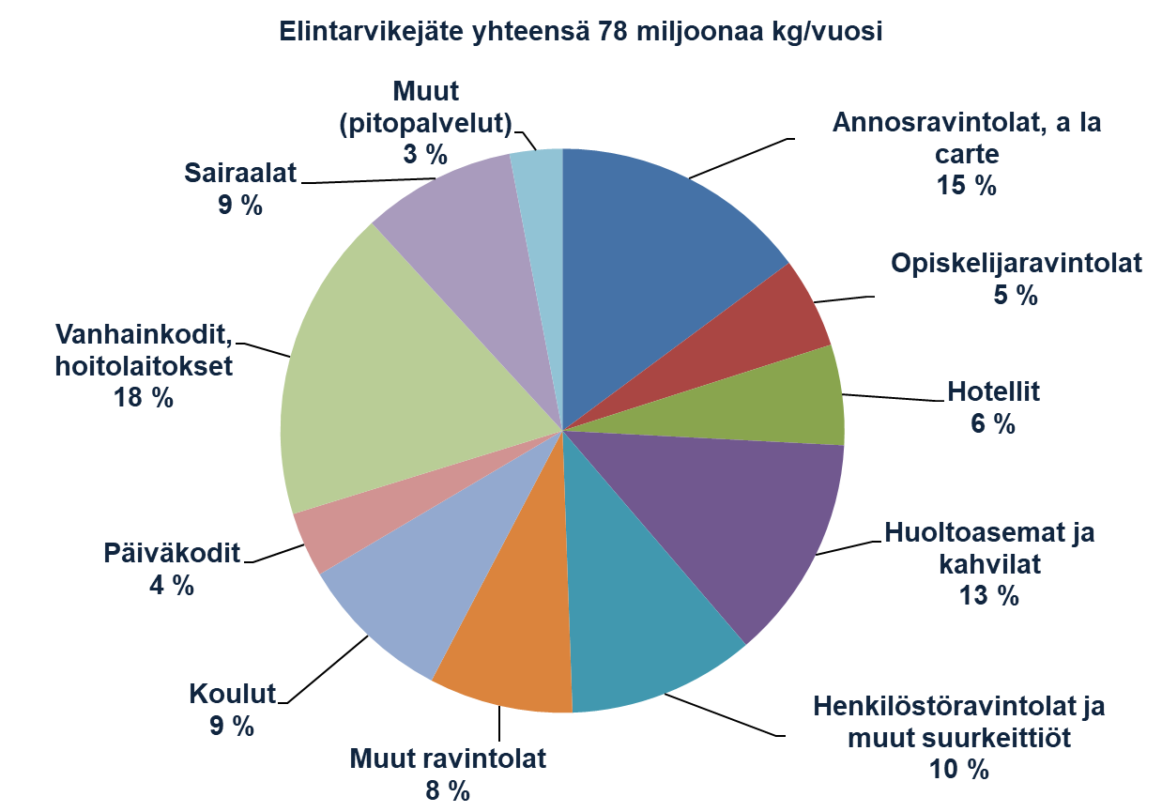
Tulokset ravitsemispalveluista 2020
Elintarvikejätettä syntyi tutkimusaikana 21 % valmistetusta ruoasta ja ruokahävikkiä syntyi 16 % valmistetusta ruoasta
Tarjoiluhävikkiä syntyi 9 %, lautastähdettä 5 %, keittiöhävikkiä 2 % valmistetusta ruoasta
Arvio elintarvikejätteestä yhteensä 78 miljoona kiloa (14 kg/hlö), tästä ruokahävikkiä yhteensä 61 miljoonaa kiloa (11 kg/hlö)
Linjastoravintoloissa suurin hävikin aiheuttaja on tarjoiluhävikki
Tarjoiluhävikki koostui pääosin lihapääruoasta, salaatista ja lisäkkeistä
Silvennoinen, K., Nisonen, S. ja Lahti, L. 2019. Ravitsemispalveluiden elintarvikejäte : jätteen määrä 2018–2019
ja seurannan kehittäminen. Luonnonvara- ja biotalouden tutkimus 1/2020. Luonnonvarakeskus. Helsinki. 45 s.

Slide 20
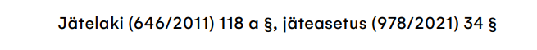
Jätelaki ja asetus: Elintarvikejätteen määrän vähentäminen https://ym.fi/jatteet/jatelaki
Toimijan on huolehdittava siitä, että toiminnassa syntyy mahdollisimman vähän elintarvikejätettä
Uusi jäteasetus velvoittaa luovuttamaan käyttämättä jääneet syömäkelpoiset elintarvikkeet uudelleenjakeluun ensisijaisesti ihmisravinnoksi
Elintarvikealan toimija voi itse valita, kenelle ja miten käyttämättä jääneet elintarvikkeet luovutetaan niin, että luovutus ei vaaranna elintarviketurvallisuutta. Elintarvikkeita voidaan samoin edellytyksin luovuttaa myös yksityisille henkilöille.
Jäteasetus ei velvoita luovuttamaan käyttämättä jääneitä elintarvikkeita, jos elintarvikealan toimijan mukaan luovutus uudelleenjakeluun ei ole mahdollista kohtuullisin kustannuksin. Tällainen tilanne voi syntyä esimerkiksi, jos elintarvikehävikin lahjoittamisesta aiheutuvat kustannukset ylittävät selvästi luovutettujen elintarvikkeiden arvon ja hävikin asianmukaisen jätehuollon järjestämisestä aiheutuvat kustannukset. Toimijan tulee tarvittaessa kyetä osoittamaan, mistä kohtuuttomaksi arvioidut kustannukset muodostuvat.

Slide 21
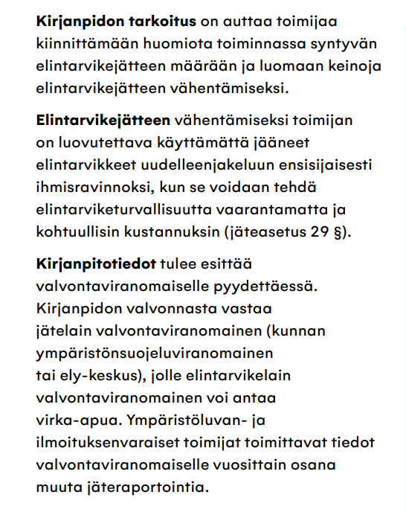

Uusi jäteasetus: Kirjanpito ja tietojen antaminen elintarvikejätteestä
Elintarvikealan toimijoiden on pidettävä kirjaa elintarvikejätteen määristä ja käsittelystä sekä mahdollisuuksien mukaan syömäkelpoisesta elintarvikejätteestä eli ns. ruokahävikistä.
Velvollisuus koskee suurinta osaa elintarvikealan toimijoista, kuten elintarviketeollisuutta, kauppaa sekä ravintola- ja majoitustoimintaa. Velvollisuus ei koske ruoka-apua tarjoavia hyväntekeväisyysjärjestöjä tai muita yleishyödyllisiä yhteisöjä.
Notes:
Kirjanpidossa on oltava seuraavat tiedot elintarvikejätteestä:
Toiminnassa syntyvän elintarvikejätteen kokonaismäärä kilogrammoina
Pääasialliset jätelajit, joista elintarvikejäte koostuu, sekä mahdollisuuksien mukaan niiden jätenimikkeet jäteasetuksen liitteenä olevan jäteluettelon mukaisesti. Tyypillisiä elintarvikejätteeseen sisältyviä jätelajeja ovat biohajoavat keittiö- ja ruokalajätteet, ruokaöljyt ja ravintorasvat
Mahdollisuuksien mukaan arvio siitä, mikä määrä elintarvikejätteestä (tonneina tai kiloina) olisi ollut syömäkelpoista jätteeksi hylkäämisen hetkellä
Jätteen vastaanottajan tunnistetiedot sekä jätteen käsittelytapa, jos jäte toimitetaan muualle käsiteltäväksi
Kirjanpitoon ei sisällytetä ihmisravintona käytettyä ruokaa eikä rehuksi tai muiksi arvojakeiksi (esim. jäteviinan uusiotislaus teollisuusetanoliksi) toimitettua ruokaa

Slide 22
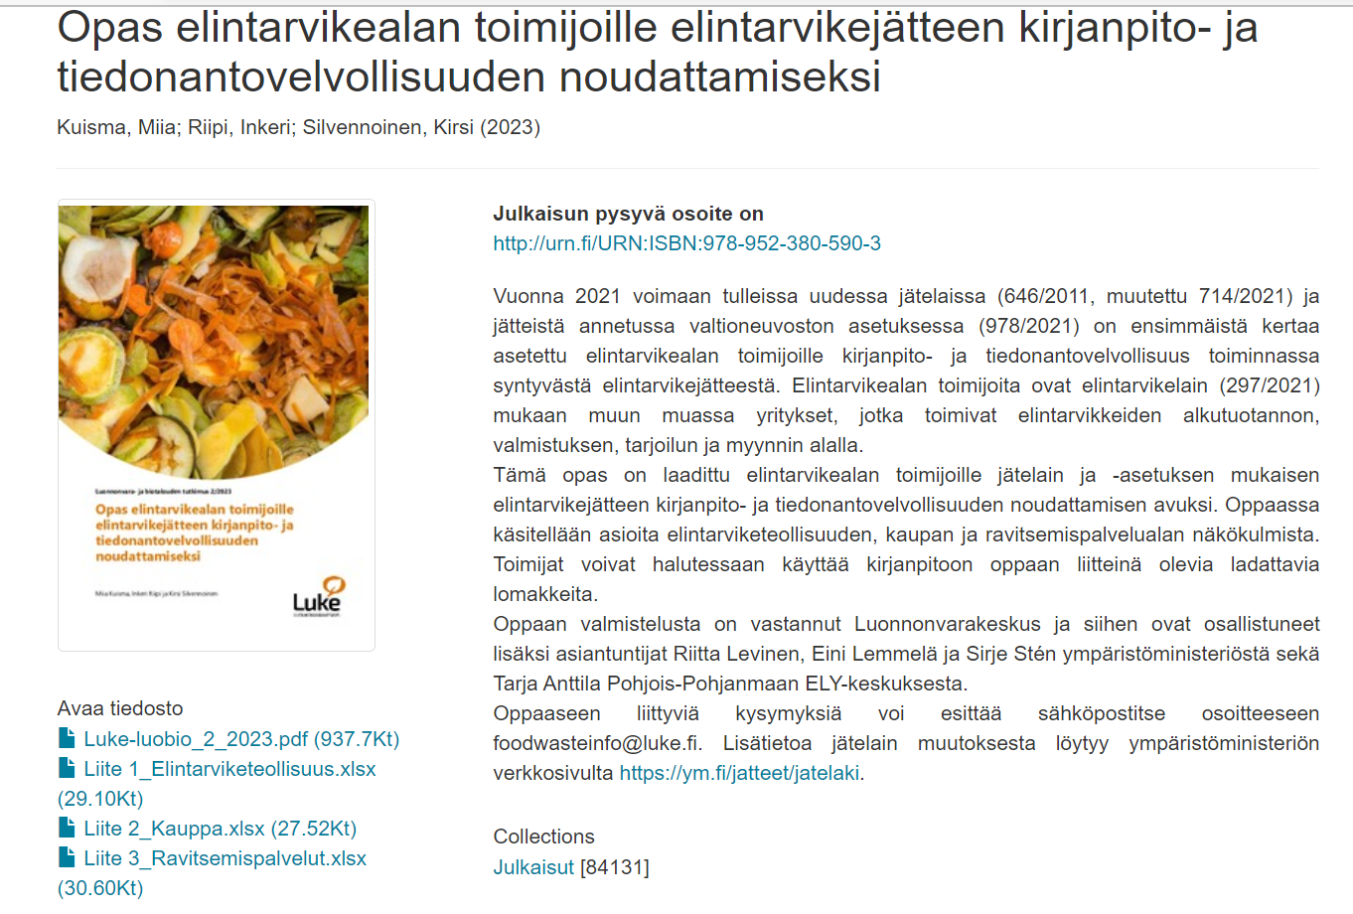
https://jukuri.luke.fi/handle/10024/552987

Slide 23
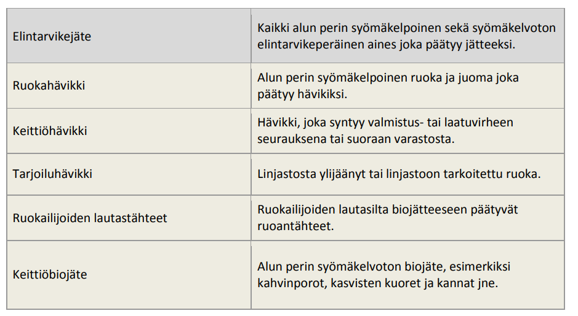
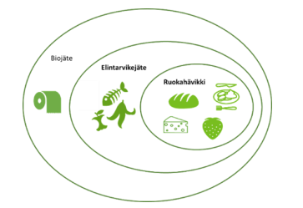
Asetuksen tarkoituksena vähentää hävikkiä ja jätettä
Kirjanpito kannattaa tehdä niin, että sitä voi hyödyntää hävikin vähentämisessä
Kirjanpito pitää olla ajantasaista
Hävikki kannattaa mitata ja kirjata päivittäin
Lisätietoja:
• Opas kirjanpidosta
http://urn.fi/URN:ISBN:978-952-380-590-3
• Yleistä jätelaista, mm. Pikaohje
https://ym.fi/jatteet/jatelaki

Slide 24
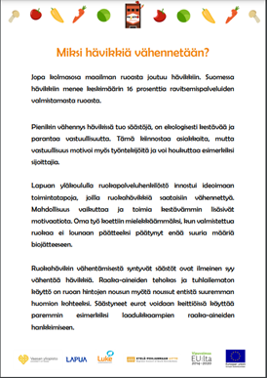
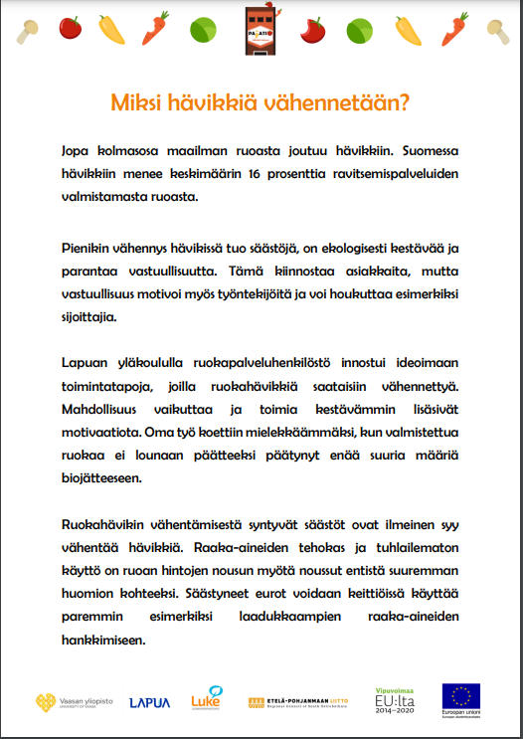
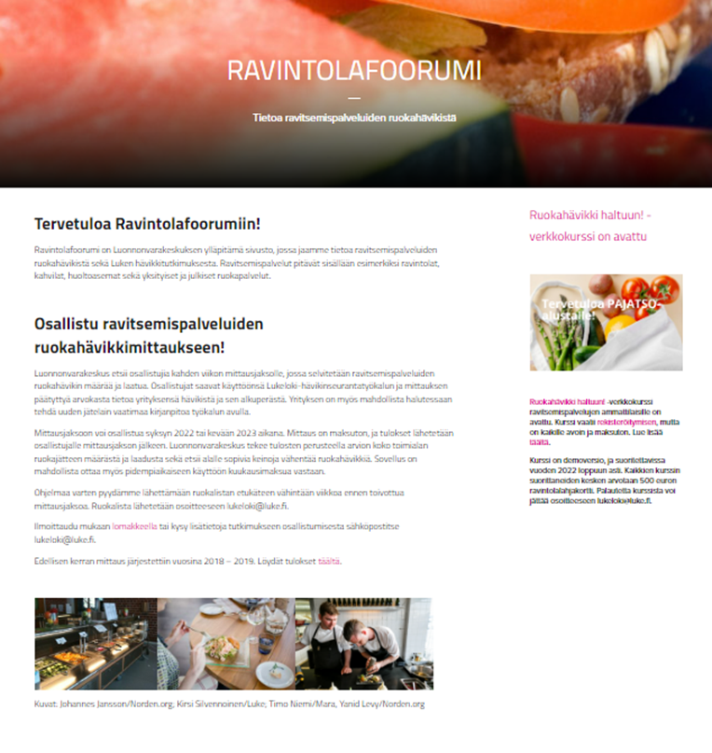

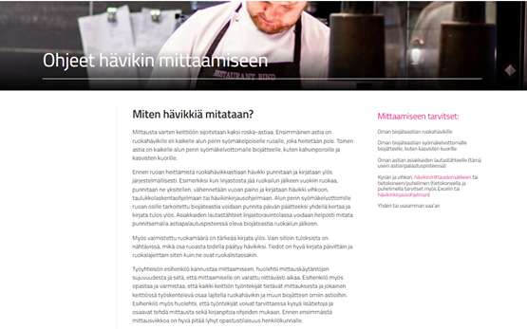
Ravintolafoorumi – tutkittua tietoa ruokahävikistä ravitsemispalveluille
Sivusto toimii tietolähteenä ravitsemispalveluille ruokahävikistä osoitteessa luke.fi/ravintolafoorumi/
Luettavia ja kuunneltavia koulutusmateriaaleja ja tietoa hävikin mittaamisesta
Mahdollisuus kahden viikon maksuttomaan mittausjaksoon Lukelokilla
Ajankohtaista-osiossa tietoa mm. koulutuksista ja tapahtumista
ROMANCE-hankkeen koulutus- ja infomateriaalit syksyllä 2023

Slide 25

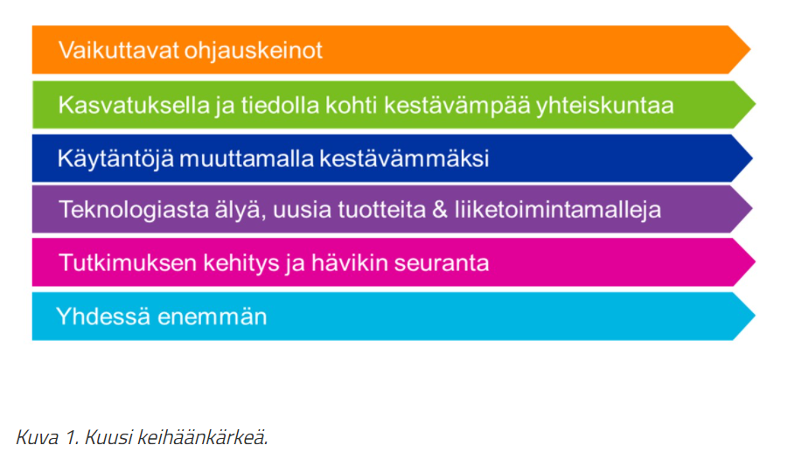
Ruokahävikkitiekartta https://ruokahavikkitiekartta.fi/
Tiekarttatyö täydentyy sivustolla: kerätään toimenpiteet ja projektit
https://ruokahavikkitiekartta.fi/
https://ruokahavikkitiekartta.fi/

Slide 26
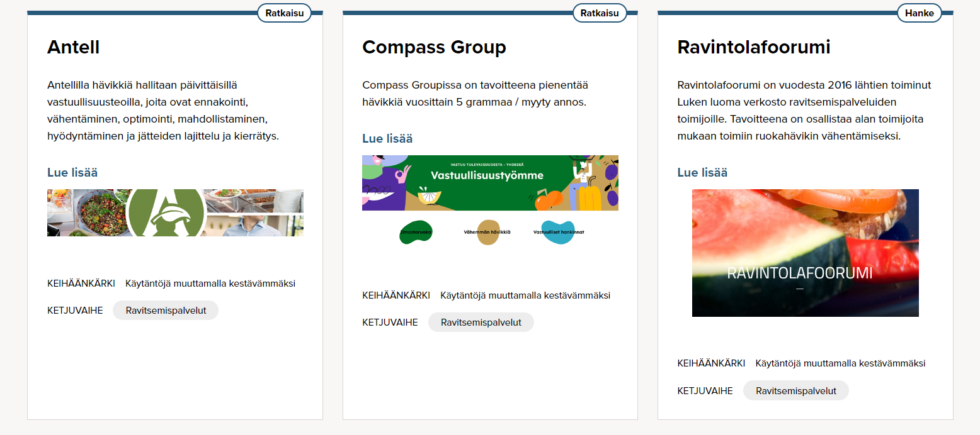

Slide 27
Kiitos!

Slide 28

Tulokset Hävikkityön nykytilanne
Osallistujia 22
Organisaatioita19
Työpaja 30.3.2023

Slide 29
Toimiva hävikin hallinta, tuloksia työpajasta 30.3.2023
Oikeat työtavat, henkilöstön osaaminen: jaksoittainen valmistus, oikean kokoiset astiat, tilaukset, varaston seuranta ja resptiikka.
Välittävä johtaminen ja esimiestyö: asiaan tarttuminen, yhteinen tahtotila ja tavoitteiden asettaminen. Seuranta ja keskustelu henkilökunnan kanssa.
Kannustus ja viestintä: asiakkaille tempaukset ja kampanjat, viestintä hävikin vaikutuksista ympäristöön ja talouteen. Oikeanlainen viestintä voisi auttaa hyväksymään muutokset ruokalistassa.
Ylijääneen myynti tai tarjoilu uudestaan: myynti rasioissa tai tarjoaminen ”Talon tapaan” uudestaan seuraavana päivänä.
Mittaus ja seuranta: saadaan tietoa toiminnan ohjaamiseksi oikeaan suuntaan. Sopiva ja helppo mittausmenetelmä tärkeä.
ROMANCE Hankkeet - RAVINTOLAFOORUMI (luke.fi)

Slide 30
Haasteet hävikin hallinnassa, työpaja 30.3.2023
Oikeat työtavat, henkilöstön osaaminen ja riittävyys: työvoimapula, kiire, poissaolot, kiinnostuksen puute
Kannustus ja viestintä: Yhteistyön lisääminen, perehdytys, henkilökunnan motivointi, kannustimet ja palkkiot
Mittaus ja seuranta: epätarkkuus ja puutteet, työläys, puutteet laitteissa ja henkilökunnan osaamisessa, kustannukset.
Ennakointi ja oikean ruokamäärän valmistus: asikasmäärän arviointi, pelko ruoan loppumisesta
ROMANCE Hankkeet - RAVINTOLAFOORUMI (luke.fi)

Slide 31



Löydä meidät verkosta
luke.fi
Tilaa uutiskirjeemme ja pysy jyvällä!
luke.fi/uutiskirje
^{Luonnonvarakeskus (Luke)}
Latokartanonkaari 9, 00790 Helsinki

